Slide 1

Výukový materiál zpracován v rámci projektu
EU peníze školám
Registrační číslo projektu: CZ.1.7/1.4.00/21.2633
Šablona: III/2 VY_32_INOVACE_111
Vzdělávací oblast: Člověk a společnost
Vzdělávací obor: Dějepis
Tematický okruh: Středověk
Téma: Karel IV.
Anotace: život a dílo Karla IV., země Koruny české, ženy Karla IV.
Autor: Mgr. Karolína Mitísková Škola: 1.ZŠ T. G. Masaryka Milevsko,
Jeřábkova 690, Milevsko
Datum vytvoření: 26. 3. 2013

Slide 2
Karel IV.
Otec vlasti

Slide 3
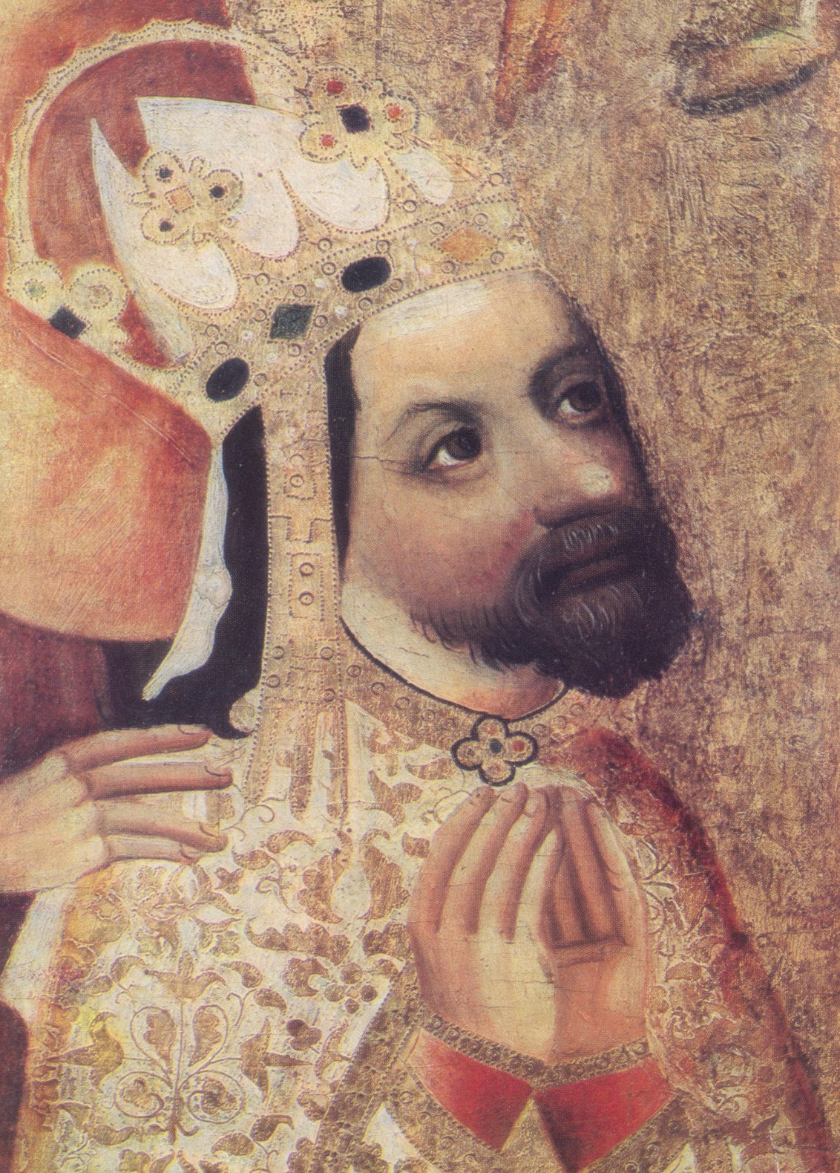
syn Jana Lucemburského a Elišky Přemyslovny původním jménem Václav
výchova na francouzském dvoře, kde přijal jméno Karel

Slide 4
uměl číst a psát, hovořil latinsky, německy, italsky, francouzsky i česky
Jan Lucemburský pobýval spíše zahraničí, a tak když se Karel do Čech vrátil našel zemi zpustošenou a zchudlou
správy českých zemí se ujal jako markrabě moravský
povýšil pražské biskupství na arcibiskupství
v roce 1346 byl zvolen římským králem a následně korunován na českého krále
roku 1348 založil pražskou univerzitu

Slide 5
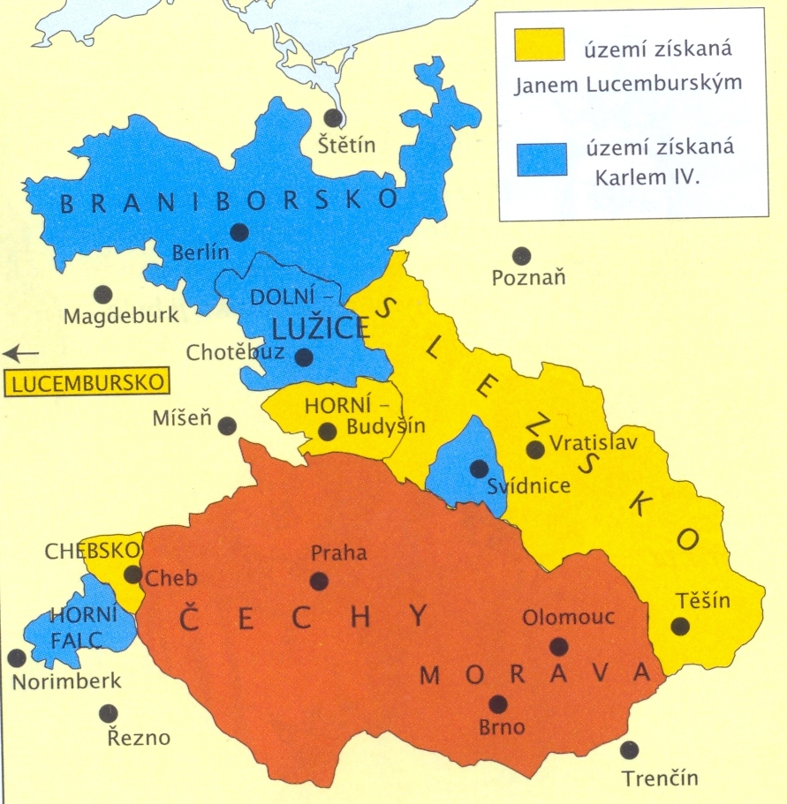
Země Koruny české
Čechy
Morava
Slezko
Horní a Dolní Lužice
Braniborsko

Slide 6
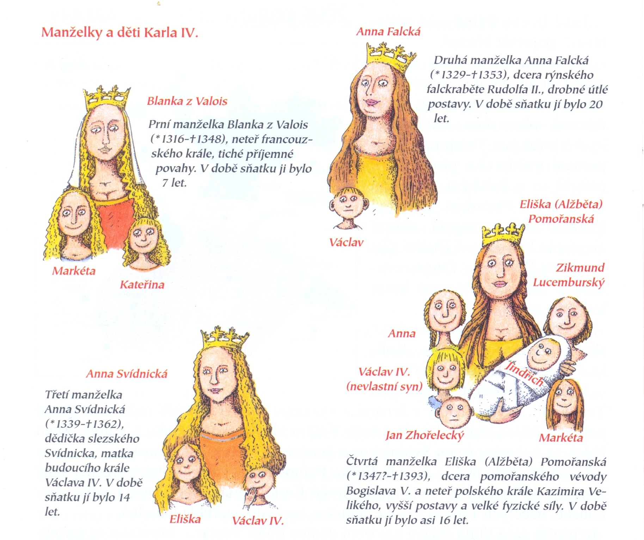
Ženy krále Karla

Slide 7
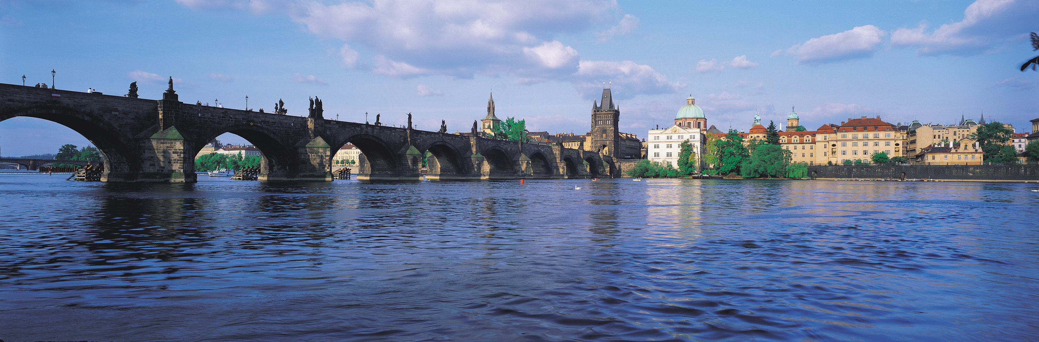
Skutky krále a císaře Karla
Karlův most

Slide 8
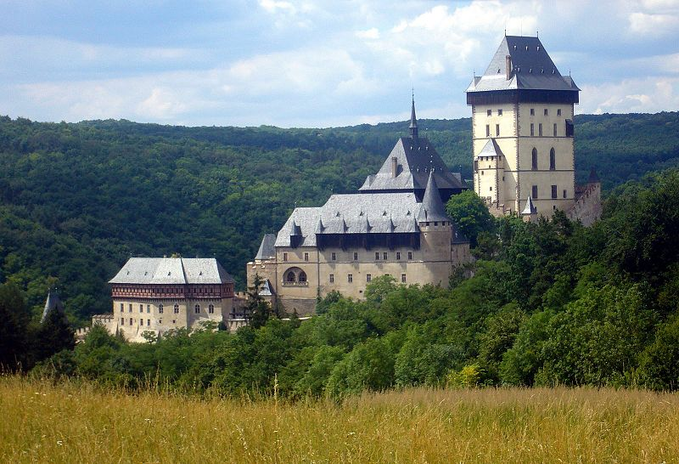
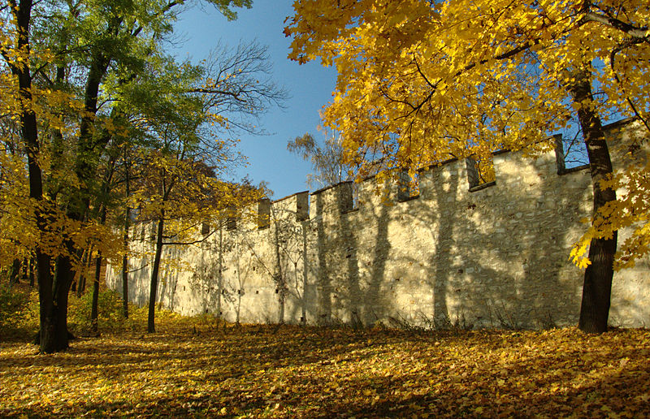
Kalštejn
Hladová zeď

Slide 9
Obrazový materiál
Pludek, A. Český král Karel. 2. vyd. Praha: Panorama, 1979. s. 97
Klímová, E., Semotanová, E. Dějiny trochu jinak, Doba krále Karla. 1. vyd. Praha: Kartografie Praha, a.s., 2003. s. 31 ISBN 80-7011-725-7
Klímová, E., Semotanová, E. Dějiny trochu jinak, Doba krále Karla. 1. vyd. Praha: Kartografie Praha, a.s., 2003. s. 32 ISBN 80-7011-725-7
Všechny uveřejněné odkazy [cit.2013-26-03] dostupné pod licencí Creative Commons:
http://commons.wikimedia.org/wiki/File:Prague_charles_bridge_riverside.jpg
http://commons.wikimedia.org/wiki/File:Karlštejn.JPG
http://commons.wikimedia.org/wiki/File:Praha,_Sm%C3%ADchov,_Kinsk%C3%A9ho_zahrada,_Hladov%C3%A1_ze%C4%8F.jpg?uselang=cs
Použité zdroje:
Válková, V. Dějepis, Středověk pro základní školy. 1. vyd. Praha: SPN – pedagogické nakladatelství, akciová společnost, 2007. s. 46.
ISBN 978-80-7235-373-6

